Slide 1
ETL: Extracción, Transformación y Carga de datos
David Rodríguez González
Santander, 13-16 de diciembre de 2019

Slide 2
Integración de datos. Mapeado de esquemas.

Slide 3
Mapeado de datos
David Haertzen. The Analytical Puzzle: Data Warehousing, Business Intelligence and Analytics:
“A Data Map is a specification that identifies data sources and targets as well as the mapping between them. This design step must be completed before Data Integration can be completed”
“The Data Map specification is created and reviewed with input by business Subject Material Experts (SMEs) who understand the data.”
“There are two levels of mapping, entity level and attribute level. Each target entity (table) will have a high level mapping description and will be supported by a detailed attribute level mapping specification”.
Then for each attribute the attribute level data map specifies:
Source: table name, column name, datatype
Target: table name, column name, datatype
Transformation Rule
Notes

Slide 4
Descripción de las Fuentes de datos
Codifica información con respecto a:
Fuentes disponibles.
Los datos en las mismas.
Y como se pueden acceder.
Numero de fuentes.
Tipo de fuentes (base de datos relacional/no-relacional, ficheros CSV,XML, Excel, Servicio web,…)
Rango de datos en las mismas (todas las entidades, parte de las entidades).
Información sobre las entidades en cada fuente.
Interfaz con los datos (SQL, servicio web, acceso por sistema de archivos,….).

Slide 5
Descripción de las Fuentes de datos
También necesitamos la descripción del destino.
Esquema: datos que debe recibir.
Como insertar datos.
Es importante el conocimiento del dominio.

Slide 6
Bases de Datos
Relacionales
Orientadas a objeto
Objeto-relacionales
XML
No-SQL
Documentales
Key-Value
Grafo
Multivalor
Tabular
Arrays
Tuplas
Multimodelo

Slide 7
Ficheros
XML
CSV
TSV
No estructurados…
Multimedia

Slide 8
Datos Web
El mayor Sistema de información de la historia
Que permite compartirla
Variedad de formatos: documentos de texto, imágenes, PDF, ficheros multimedia.
La organización de los datos es asimismo muy heterogénea.
Gran variedad de aplicaciones, que siguen apareciendo.

Slide 9
Mapeado de Esquemas
El esquema de una base de datos representa la configuración lógica de la base de datos.
Schema mapping o mapeado de esquemas se refiere al proceso de establecer la relación entre dos esquemas que representan total o parcialmente la misma información.
Que datos existen en la Fuente.
Como se relacionan los términos usados en la Fuente con los términos usados en el esquema Destino.
Si F es el esquema Fuente y D es el esquema Destino debemos establecer:
Que datos existen en la Fuente, pues los datos pueden ser incompletos.
La Fuente no posee información sobre todos los atributos en el esquema destino.
La relación entre los términos usados en la Fuente y en el Destino.

Slide 10
Mapeado de Esquemas: Discrepancias
Nombres de las relaciones y atributos.
Organización tabular.
Nivel de detalle (granularidad)
Por ejemplo, porque los esquemas se desarrollaron con diferentes propósitos en mente.
Variaciones al nivel de los datos
Convenciones distintas.
Ejemplo: nombre y apellidos en un solo atributo vs nombre y apellidos en atributos separados.

Slide 11
Consultas a las fuentes
Una consulta (query) expresada en términos del esquema global debe ser reformulada como una serie de consultas sobre las fuentes o vistas materializadas
En el caso de un DIS las consultas se envían a las fuentes, y los resultados se agregan para formar la respuesta final
El proceso depende mucho del tipo de modelado elegido para la integración de datos
En el caso de integración usando una copia (como ETL)
Se puede buscar un modelo de consulta a las fuentes que evite sobrecargarlas
Y trabajar en el almacenamiento temporal después de la extracción

Slide 12
Modelos de mapeado: LAV
Local-As-View (LAV).
También llamado source centric.
Las fuentes se definen en términos del esquema global.
Se centra en describir cada Fuente
de forma tan precisa como sea posible,
independientemente de las demás fuentes.
Las fuentes se describen como vistas (Views) del esquema global.
La calidad depende de la buena caracterización de las fuentes.
Principal ventaja: descripción aislada de las fuentes.
Modular y extensible: mas fácil añadir y quitar fuentes
El sistema es responsable de encontrar la forma de combinar los datos:
Los algoritmos de reformulación de consultas son mas complejos.
LAV permite expresar información incompleta.

Slide 13
Ejemplo LAV
Esquema global con dos tablas:
Libro
Autor
Y una relación m-m entre ellas.
Tres fuentes distintas:
Librería 1: base de datos relacional.
Librería 2: base de datos relacional.
Librería 3: catalogo XML.

Slide 14
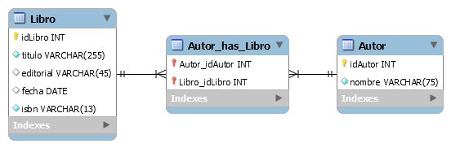
Esquema Librería Global

Slide 15
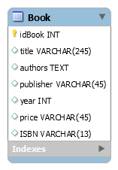
Librería 1 (Reino Unido)

Slide 16
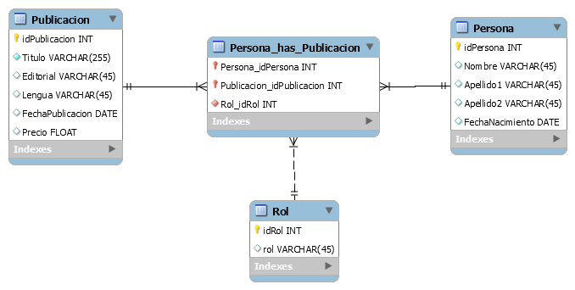
Librería 2 (España)

Slide 17
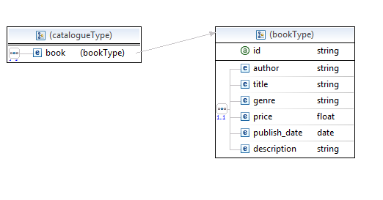
Librería 3 (USA)
Web interface con solo dos funciones:
findAll
findByAuthor?authorName=xxxxx

Slide 18
Modelos de Mapeado: GAV
Global-As-View.
También global-schema-centric.
El Sistema global se define en termino de las fuentes.
El esquema global se define como una serie de vistas de las fuentes de datos.
Especificando como obtener tuplas de una relación en el esquema global G usando tuplas de las fuentes.
La calidad depende de lo bien que hayamos reflejado las fuentes en el esquema global.
Problema: cada vez que una fuente es modificada o se añade una nueva hay que considerar el efecto en el esquema global.
Y quizá modificarlo.
Su principal ventaja es su sencillez conceptual y algorítmica.

Slide 19
Modelos de Mapeado: Otros
Global-And-Local-As-View (GLAV)
Combinación de los dos anteriores.
P2P Data Integration.
Mapeado entre fuentes sin esquema global.

Slide 20
Ejercicio
Crear esquema global o destino con toda la información posible sobre estudiantes Erasmus
Dos fuentes heterogéneas

Slide 21
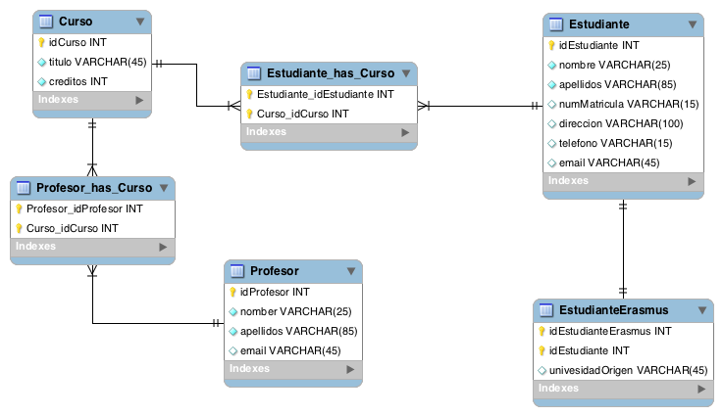
Estudiantes UC

Slide 22
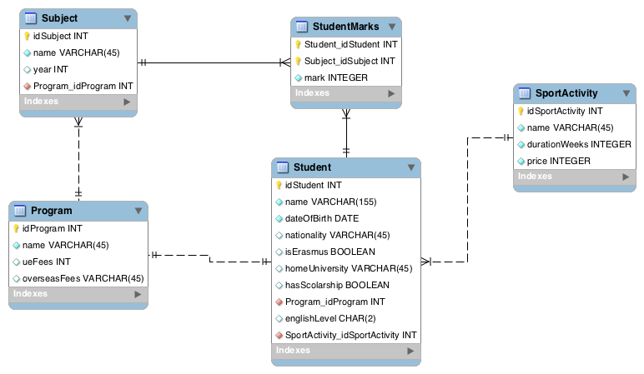
Estudiantes UoE

